Slide 1

CHÀO MỪNG THẦY CÔ VỀ DỰ
CHUYÊN ĐỀ TIẾNG VIỆT 3
GIÁO VIÊN: NGUYỄN THỊ KIM HIỂN
LỚP: 3A

Slide 2
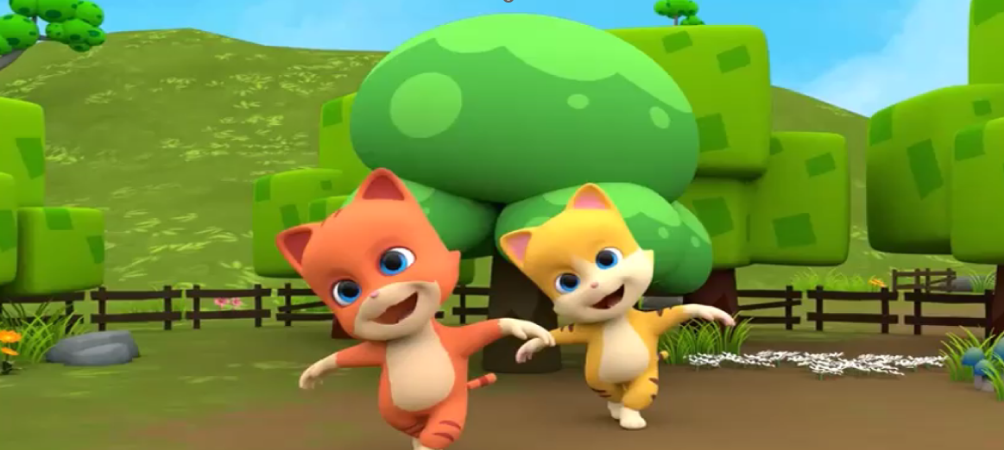
1. KHỞI ĐỘNG

Slide 3

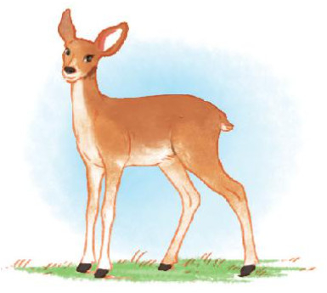
?
1. Xếp các từ in đậm dưới đây vào nhóm thích hợp.
…
a. Ở bờ ao nhà tôi có một bụi kim ngân. Cứ vào dịp tháng Năm, từ các kẽ lá nảy ra từng chùm hoa hai bông, một bông màu vàng, một bông màu trắng, nhỏ xíu, thơm ngát.
b. Nai con có bộ lông màu nâu nhạt, mịn màng, bốn cẳng cao nghều như là đi trên những đôi cà kheo. Cái đầu dài và nhỏ, hai tai vểnh lên.
Từ chỉ màu sắc
Từ chỉ hình dáng, kích thước
Từ chỉ hương vị

Slide 4
?
1. Xếp các từ in đậm dưới đây vào nhóm thích hợp.
…
Từ chỉ màu sắc
Từ chỉ hình dáng, kích thước
Từ chỉ hương vị
vàng, trắng, nâu nhạt
nhỏ xíu, cao nghều, dài, nhỏ
thơm ngát

Slide 5

2. Tìm thêm từ ngữ chỉ đặc điểm theo ba nhóm nêu trên và đặt câu với 2 – 3 từ tìm được
M: Hoa mướp màu vàng rực rỡ.

Slide 6
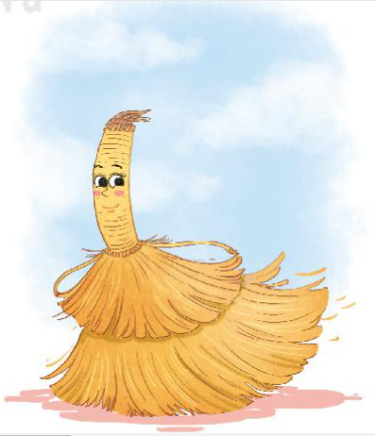
3. Dựa vào tranh, chọn từ thích hợp thay cho ô vuông.
Cô chổi rơm
bé, xinh xắn, vàng óng
Trong họ hàng nhà chổi thì cô bé chổi rơm vào loại xinh xắn nhất. Cô có chiếc váy vàng óng, không ai đẹp bằng. Áo của cô cũng bằng rơm thóc nếp vàng tươi, được tết săn lại, cuốn từng vòng quanh người, trông cứ như là áo len vậy.
Tuy bé nhưng chổi rơm rất được việc. Ngày hai lần, chị Thùy Linh mang chổi ra quét nhà. Chỉ quét nhà thôi, còn sân, vườn đã có chổi khác cứng hơn.
xinh xắn
vàng óng
bé

Slide 7

Tiết học kết thúc
Xin cảm ơn thầy cô
Chúc các em học tốt!

